Slide 1
プレゼン道場 第一回

Slide 2
自己紹介
高校２年
趣味 整理整頓、掃除（主に窓のサッシ）
高校２年
趣味 野球観戦、鉄道、登山、大河ドラマ
高校２年
趣味 古墳巡り、漫画

Slide 3
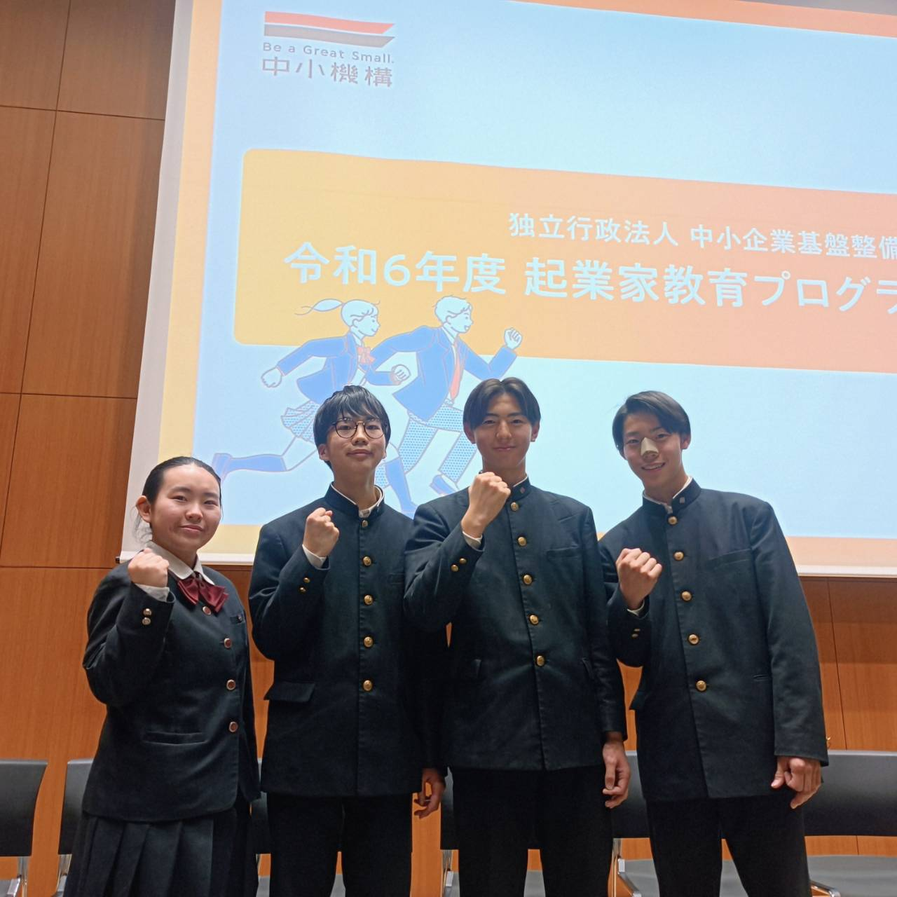
プレゼン道場のきっかけ

Slide 4
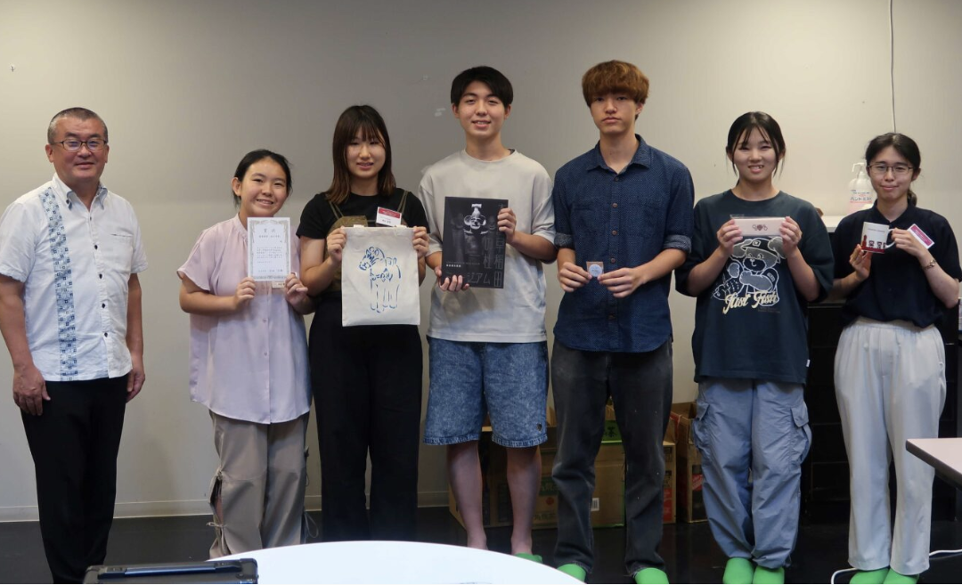
プレゼン道場のきっかけ

Slide 5
いきなり！
あなたの参加動機は

Slide 6
プレゼンが役立つタイミング
探究の発表
大学での発表
就活
営業 …等々

Slide 7
プレゼンとは何か
Presentation

Slide 8
プレゼントとは何か
Present
↓
相手（聞き手）の事を中心に考え
物事を伝える

Slide 9
プレゼンで伸ばせる力
調べる
まとめる
伝える

Slide 10
考えてみよう
良いプレゼン
ダメなプレゼン

Slide 11
難しそう
自分にもできるかな

Slide 12
人前で失敗しちゃいけない
人前でうまく話さないといけない

Slide 13
人前で失敗しちゃいけない
人前でうまく話さないといけない

Slide 14
上手く話せるよりも
熱量が大事！

Slide 15
みんなで
早稲田佐賀流プレゼン術
を作ろう！

